Slide 1
프로젝트에서 섹션을 나누고, 해당 섹션의 디자인이 끝날 때마다 구현한다
오래 생각해보고, 해당 세션이 독립적으로 구현될 수 있을 때까지는 디자인만 한다
마일스톤 1(10월 19일 11:59pm)
마일스톤 2(11월 16일 11:59pm)
마일스톤 3(12월 14일 11:59pm)

Slide 2
1. 프로젝트 설정 및 이용할 라이브러리 선택

Slide 3
프로젝트 셋업 형태: Master 와 Slave 두 개의 서브프로젝트 설정
공통 컴포넌트가 많아질 경우 Common 서브프로젝트를 공유하게 할 예정
Master와 Slave를 따로 패키징할 수 있도록 프로젝트 분리함
먼저 간단한 단방향 데이터조회는 RPC를 통해서, 쌍방향 연결은 GRPC Stream으로 할 예정이다. 통신할 때의 데이터 직렬화는 Protobuf를 활용한다.
=> 의존하는 라이브러리의 개수를 줄이기 위함

Slide 4
각각의 subproject master 와 slave에서 executable 제공하기
sbt plugin scala-assembly 활용하기 (X): 간단한 merge strategy를 사용할 경우에 log4j의 core dependency를 제대로 합칠 수가 없을 뿐만 아니라 dependency가 추가될 경우에 어떤 문제가 발생할 지 예측이 안됨.
merge 하는 방법 에서 설명하는 대로 merge할 경우 다른 dependency에서 충돌함.
sbt plugin scala-native-packager 로 변경

Slide 5
2. 노예 노드의 담당 범위 할당

Slide 6
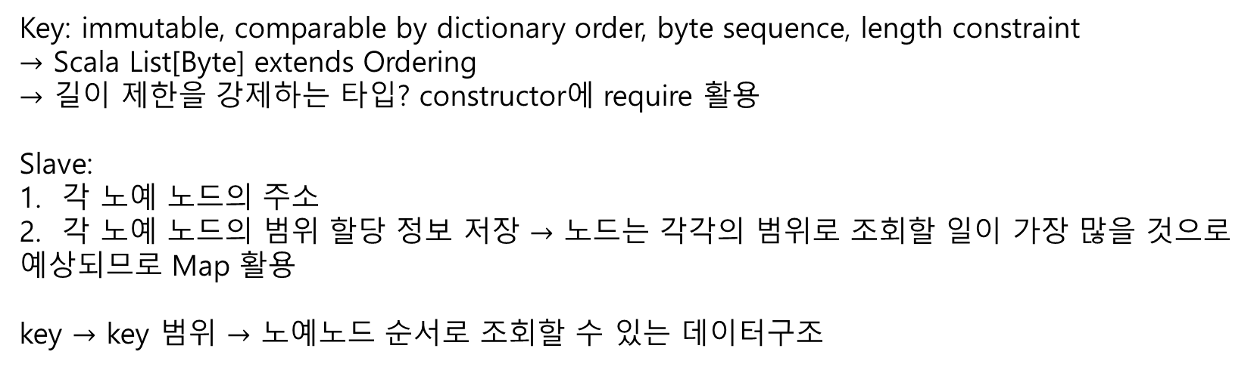
데이터 타입
Key: immutable, comparable by dictionary order, byte sequence, length constraint
$→$ Scala List[Byte] extends Ordering
$→$ 길이 제한을 강제하는 타입? constructor에 require 활용
Slave:
각 노예 노드의 주소
각 노예 노드의 범위 할당 정보 저장 $→$ 노드는 각각의 범위로 조회할 일이 가장 많을 것으로
예상되므로 Map 활용
key $→$ key 범위 $→$ 노예노드 순서로 조회할 수 있는 데이터구조

Slide 7
정렬
주인 노드에서 각 노예노드에게 범위 할당
주인 노드
키2
키1
…
키N
할당된 범위 1
키2
…
할당된 범위 N
키1
키N
할당된 범위 2
노예 노드 1
노예 노드 2
……
노예 노드 N
각 노예노드는 주인 노드에게 샘플링 키 1개를 제출 (가장 간단한 모델)
주인 노드가 N개의 키를 각 노드에게서 받으면 키 리스트를 정렬
노예 노드의 순서는 연결이 빨리 된 순서로 할당한다
노예 노드의 순서는 키 정렬의 순서와 일치 시킨다
각각의 노예 노드 i는 키가 반열린구간 [키리스트[i – 1], 키 리스트[i]) 에 속하는 데이터들을 담당한다.
각각의 노드에게 할당된 범위를 응답으로 준다.
이런 구간 나누기 방법은 노예노드 i – 1의 모든 키값은 노예노드 i 의 모든 키 값보다 작다는 특성을 만족한다.

Slide 8
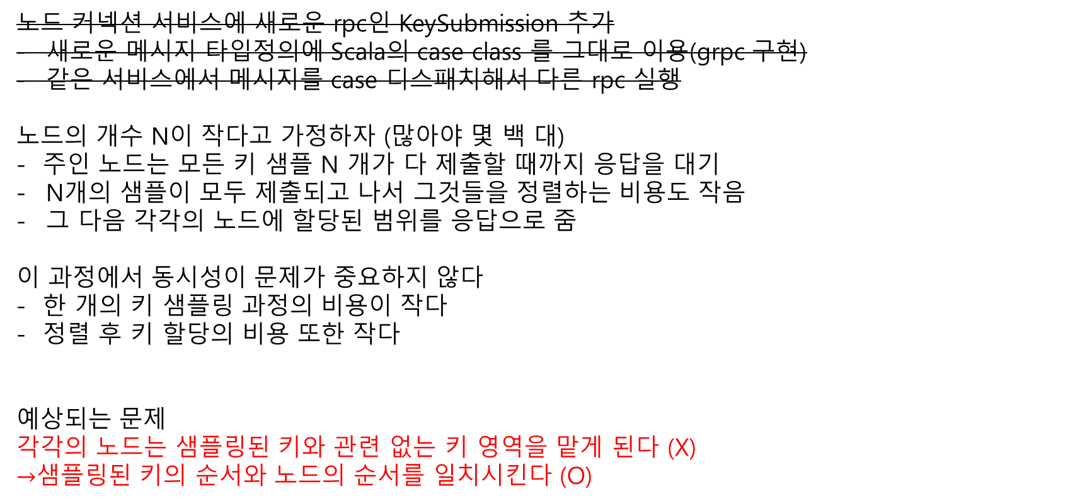
키 범위 할당을 위한 주인 노드와 노예 노드의 통신(1)
노드 커넥션 서비스에 새로운 rpc인 KeySubmission 추가
새로운 메시지 타입정의에 Scala의 case class 를 그대로 이용(grpc 구현)
같은 서비스에서 메시지를 case 디스패치해서 다른 rpc 실행
노드의 개수 N이 작다고 가정하자 (많아야 몇 백 대)
- 주인 노드는 모든 키 샘플 N 개가 다 제출할 때까지 응답을 대기
N개의 샘플이 모두 제출되고 나서 그것들을 정렬하는 비용도 작음
그 다음 각각의 노드에 할당된 범위를 응답으로 줌
이 과정에서 동시성이 문제가 중요하지 않다
- 한 개의 키 샘플링 과정의 비용이 작다
- 정렬 후 키 할당의 비용 또한 작다
예상되는 문제
각각의 노드는 샘플링된 키와 관련 없는 키 영역을 맡게 된다 (X)
$→$샘플링된 키의 순서와 노드의 순서를 일치시킨다 (O)

Slide 9
키 범위 할당을 위한 주인 노드와 노예 노드의 통신(2)
노드 커넥션 서비스에 요청하는 데이터 영역에 샘플링 된 키 하나를 처음부터 추가한다
10 바이트의 키 제출이 로드를 증가시키지 않는다
샘플링 과정 또한 비용이 크지 않아서 연결 시간을 지연시키지 않는다

Slide 10
주인과 노예 노드의 통신
노예 노드
주인 노드
연결 메시지
노예 주소
모든 노예 노드 연결 대기
노예 포트
샘플 키
노예 노드
주인 노드
할당 범위
시작 범위, 끝범위

